Slide 1
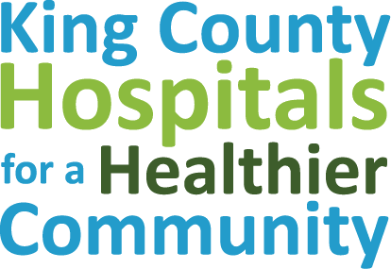
Evaluación de las necesidades de la salud de la comunidad del Condado de King 2021/2022

Slide 2
Agenda
El COVID-19 y las áreas en observación en el condado de King
Demografía e idiomas que se hablan en el condado de King
¿Qué está mejorando?
¿Qué es lo que no mejora o está empeorando?
Este es un panorama de los aspectos sociales y de salud del condado de King
Prioridades comunitarias
Expectativa o promedio de vida
Consumo actual de cigarrillos electrónicos (e-cig) o vaporizadores (vape)
Muertes por lesiones accidentales
Salud mental
Inseguridad alimentaria

Slide 3
Sobre: La colaboración de los Hospitales del condado de King por una comunidad más saludable (HHC)
Hospitales del condado de King por una comunidad más saludable, incluye:
Salud pública - Seattle y el condado de King
10 hospitales/sistemas de servicios para la salud
Asociación de Hospitales del Estado de Washington
Evaluación conjunta sobre las necesidades de la salud de la comunidad (CHNA):
Debe cumplir con el requisito de las Disposiciones Tributarias de la Ley del Cuidado de Salud a Bajo Precio para que los hospitales que son no lucrativos (501c3) completen un informe de la CHNA cada 3 años
Los miembros del HHC crean sus propias estrategias de mejora de la salud de la comunidad basadas en los hallazgos del informe de la CHNA y la participación comunitaria
Reducir la duplicación de esfuerzos y solicitud de datos.
Crea oportunidades para que concuerden sus esfuerzos, aprender sobre las mejores prácticas e invertir colectivamente en datos, programas y políticas para promover la salud entre los habitantes del condado de King.
Notes:
La colaboración de los Hospitales del condado de King para una comunidad más saludable (HHC por sus siglas en inglés) incluyen 10 hospitales/sistemas de salud en el condado de King y Salud Pública - Seattle y el condado de King (PHSKC) con el apoyo administrativo fiscal de la Asociación de hospitales del Estado de Washington (WSHA). Esta colaboración se formó en el 2012 para identificar las mayores necesidades y cualidades de las comunidades locales con el fin de desarrollar planes coordinados para apoyar la salud y el bienestar de los habitantes del condado de King. Uno de los objetivos principales de HHC ha sido colaborar en una Evaluación conjunta de las necesidades de la salud de la comunidad (CHNA) para evitar la duplicación de esfuerzos, lo que, a su vez, ayudaría a concentrar los recursos disponibles en las necesidades de salud más importantes de una comunidad. La HHC ha elaborado tres informes de CHNA: el informe 2015/2016, el informe 2018/2019 y el informe más reciente 2021/2022.

Slide 4
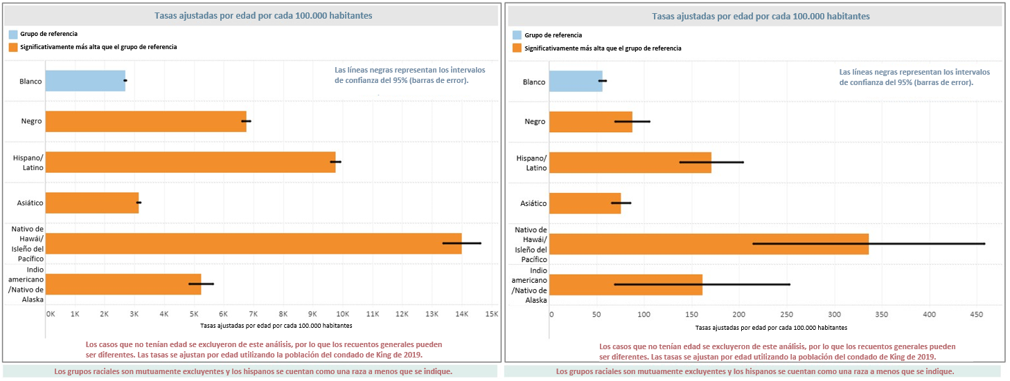
El COVID-19 en el condado de King
El COVID-19 ha afectado de manera desproporcionada a las comunidades de color y a los habitantes que viven en el sur del condado de King.
Las comunidades de color tienen una representación muy elevada en casos del COVID-19, en muertes, hospitalizaciones y es también más probable que se vean afectadas negativamente por las estrategias de mitigación de la comunidad.
Casos confirmados de COVID-19 (hasta el 5/3/21)
Muertes por COVID-19 (hasta el 5/3/21)
Para obtener los datos más recientes, consulte el panel en:
https://kingcounty.gov/depts/health/covid-19/data/race-ethnicity.aspx [la página web está en inglés]
Notes:
Como una breve descripción general del COVID-19 como contexto para el informe de la CHNA, sabemos que las comunidades de color y los habitantes al sur del condado de King se ven afectados de manera desproporcionada por COVID-19 y tienen una representación elevada en casos, muertes y hospitalizaciones. Las comunidades de color también se reflejan en muchos sectores industriales que se han visto afectados significativamente por COVID-19.
Al 3 de mayo de 2021: Todas las comunidades de color tenían tasas más altas de casos de COVID-19 en comparación con habitantes blancos en el condado de King (como se puede ver en la imagen de la izquierda) con la tasa más alta de casos confirmados entre los nativos de Hawái/Islas del Pacífico (NHPI) y comunidades hispanas/latinx, seguidas por los habitantes de raza negra, indios americanos/nativos de Alaska (AIAN) y asiáticos..
Al 3 de mayo de 2021: todas las comunidades de color tenían tasas de muertes por COVID-19 significativamente más altas en comparación con los habitantes blancos en el condado de King (vea la tabla a la derecha), con las tasas de muerte más altas entre los nativos de Hawái/islas del Pacífico (NHPI), hispanos/latinx, e indios americanos/nativos de Alaska (AIAN), seguidos por habitantes de raza negra y asiáticos.

Slide 5
El COVID-19 y áreas a monitorear
El panel de información del COVID-19 del condado de King incluye:
• Panel de información de raza/etnia
• Panel de impacto económico, social y de salud general
• Seguro médico y acceso a servicios de atención médica
• Violencia familiar
• Llamadas al 2-1-1 para identificar las necesidades de la comunidad
• Necesidades y servicios de salud conductual
• Tráfico diario
• Inseguridad alimentaria
• Demandas de desempleo
• Programa de Prevención de desalojos y asistencia de alquiler del condado de King
Los informes e infografías relacionados con COVID-19 incluyen:
• Acceso a computadora y a Internet en el condado de King
• Impactos económicos, sociales y de salud en general
• Aumento de las necesidades alimentarias
• Necesidades y servicios de salud conductual
• Cambios en los patrones de transporte
• Demandas de desempleo
Para ver datos más recientes y adicionales, los paneles de información del COVID-19 tienen enlaces en la página 14:
2021/22 CHNA Report [sitio web en inglés]
Desempleo
Inseguridad alimentaria
Acceso a servicios del cuidado de la salud
Salud mental y conductual
Notes:
Hay muchos efectos preocupantes del COVID-19, aunque las siguientes 4 áreas de alto nivel reflejan los puntos de preocupación inicial y las áreas dónde hay que monitorear el avance a través de la respuesta y recuperación del COVID-19 que se destacaron en el informe CHNA 2021/2022.
Desempleo: Aproximadamente uno de cada tres trabajadores (34.5%) en el condado de King presentó reclamos iniciales de seguro de desempleo (UI) entre el 1 de marzo y el 7 de noviembre de 2020. Los trabajadores nativos de Hawái o de las islas del Pacífico presentaron el mayor número de reclamaciones per cápita, seguidos por los trabajadores de raza negra. Los sectores con la mayor cantidad de empleados que presentan reclamos por desempleo incluyen: servicios de alojamiento y de alimentos, producción, venta minorista, construcción y asistencia médica y social..
Inseguridad alimentaria: La insuficiencia alimentaria casi se ha duplicado después de que se implementaran estrategias de mitigación para frenar la propagación del COVID-19. La inseguridad alimentaria es especialmente alta entre los hogares de bajos ingresos, donde hay niños o que recientemente han perdido o creen que perderán su empleo.
Acceso a servicios de atención médica: El análisis de las tasas de vacunación recomendadas (serie 4: 3: 1: 3: 3: 1: 4) para niños de 19 a 35 meses de edad mostró una reducción en la cobertura de vacunación al 30 de junio de 2020 en comparación con los índices del 31 de diciembre de 2019, reflejando probablemente un menor acceso y uso de los servicios de atención médica durante la pandemia del COVID-19.
Salud mental y conductual: La cantidad de llamadas a la línea de crisis de salud conductual del condado de King aumentó después de que se inició el distanciamiento social. La cantidad fue bastante más alta desde abril de 2020, así como entre junio y octubre de 2020 comparada con los mismos meses de 2019. Los datos de la encuesta del estado de Washington muestran que la cantidad de personas con síntomas de depresión aumentó más del 30% entre abril y mayo de 2020.

Slide 6
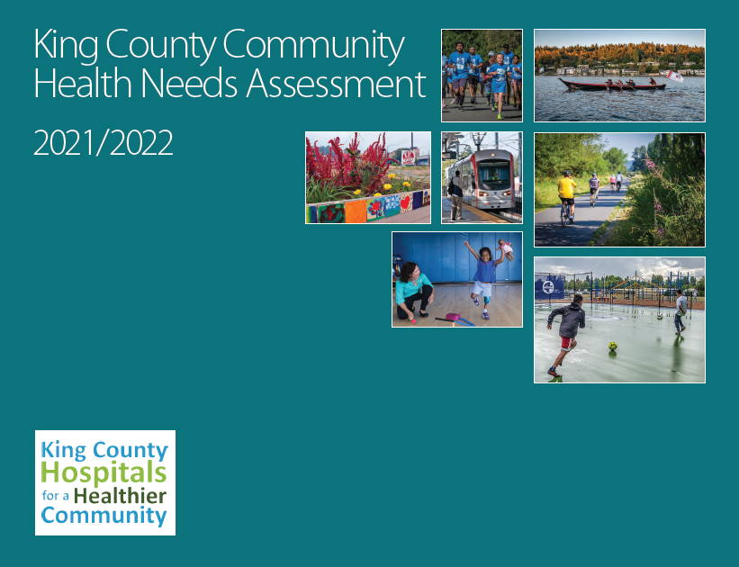
Resumen de hallazgos principales: CHNA 2021/2022
www.kingcounty.gov/chna
www.kingcounty.gov/chi
Notes:
Las siguientes imágenes incluyen un resumen de los hallazgos importantes del informe de la CHNA que servirán de influencia para los programas de beneficios comunitarios y las estrategias de mejora de la salud. Visite www.kingcounty.gov/chna [la página web está disponible solo en inglés] para ver el informe completo.

Slide 7
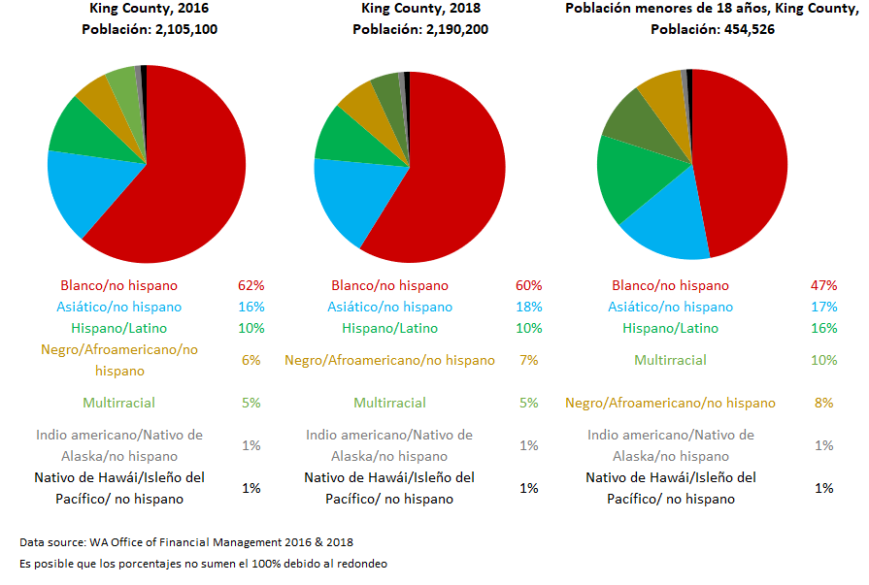
El cambio en la población del condado de King
En los últimos tres años, el condado de King ha experimentado un crecimiento considerable, en cuanto a población y diversidad.
Más de la mitad de los niños del condado de King son niños de color
Notes:
El condado de King ha experimentado un crecimiento considerable. En el 2018, la población del condado de King era de aproximadamente 2.19 millones de habitantes (2,190,200).
Entre el 2016 y el 2018, la población del condado se incrementó en más de 85,000 habitantes. Aproximadamente se ha duplicado desde 1990, con una diversidad creciente. Más de la mitad de los niños del condado de King son niños de color.

Slide 8
Idiomas que se hablan en el condado de King
Uno de cada cuatro habitantes del condado de King vive en un hogar donde se habla un idioma diferente al inglés.
Los 10 idiomas principales por región
El Condado de King (2019)
Rango | King County | Este | Norte | Seattle | Sur
0 | Solo inglés | Solo inglés | Solo inglés | Solo inglés | Solo inglés
1 | Español | Chino | Español | Chino | Español
2 | Chino | Español | Chino | Español | Vietnamita
3 | Vietnamita | Hindi/indostaní | Coreano | Amárico, somalí u otros idiomas afroasiáticos | Amárico, somalí u otros idiomas afroasiáticos
4 | Amárico, somalí u otros idiomas afroasiáticos | Télugu | Urdu | Vietnamita | Chino
5 | Hindi/indostaní | Ruso | Tamil | Tagalo (incluido el filipino) | Tagalo (incluido el filipino)
6 | Tagalo (incluido el filipino) | Japonés | Amárico, somalí u otros idiomas afroasiáticos | Coreano | Panyabí
7 | Coreano | Malayalam, kannada u otros idiomas dravídicos | Tagalo (incluido el filipino) | Japonés | Ucraniano u otros idiomas eslavos
8 | Ruso | Coreano | Ruso | Hindi/indostaní | Coreano
9 | Japonés | Tamil | Otros idiomas de Asia | Francés | Ilocano, samoano, hawaiano u otros idiomas austronesios
10 | Francés | Persa (incluido farsi, dari) | Japonés | Árabe | Ruso
Hay datos adicionales disponibles en línea por geografías más pequeñas (consulte la pestaña "Los 10 más importantes de PUMA"): Top 10 languages by region (2019) [sitio web disponible solo en inglés]
Notes:
El condado de King es el hogar de comunidades diversas, tanto por raza/etnia como por idioma: 1 de cada 4 habitantes vive en un hogar donde se habla un idioma diferente al inglés. Aquí se presentan los 10 idiomas principales en el condado de King y por región (incluyendo el sur del condado de King), que son importantes para determinar la difusión y la participación de la comunidad.
Hay datos adicionales disponibles por geografías más pequeñas en el panel de información en línea de CHI.

Slide 9
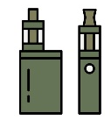
¿Qué ha mejorado y en qué áreas podemos mejorar desde que salió el informe CHNA 2018/2019 (antes del COVID)?
Los éxitos en todo el
condado de King incluyen:
Las oportunidades para mejorar en
todo el condado de King incluyen:
La tasa de obesidad está disminuyendo para los habitantes que son parte de los pueblos indígenas estadounidenses o nativos de Alaska.
En los últimos 8 años, el promedio de vida ha disminuido en la región sur, así como entre los habitantes hispanos y nativos de Hawái e Islas del Pacífico.
Está aumentando la cantidad de jóvenes que usan e-cigs/vape pen
Continúa disminuyendo el consumo de cigarrillos en adultos y jóvenes.
Áreas que necesitan continuar mejorando del informe 18/19:
La depresión juvenil sigue aumentando en los últimos 10 años: más de 1 de cada 3 estudiantes en el grado 12 informan sentirse depresivos.
Las muertes por drogas han aumentado en los últimos 10 años con un aumento dramático en las muertes por sobredosis de metanfetamina y fentanilo.
Más habitantes están muriendo por lesiones accidentales.
Continúa disminuyendo el consumo diario de bebidas azucaradas en los jóvenes.
La diferencia de inseguridad
alimentaria entre los hogares de personas blancas y de raza negra se ha cuadriplicado en un período de 5 años.
Más madres reciben atención prenatal temprana y adecuada.
Las comunidades de color continúan sin seguro médico de manera desproporcionada incrementándose las desigualdades raciales/étnicas
Ha disminuido la falta de vivienda para los jóvenes y adultos jóvenes sin tutor.
Los índices de obesidad juvenil están aumentando. Sigue disminuyendo la actividad física.
Notes:
Esta información se incluye en el Resumen ejecutivo del informe de la CHNA (pág. 6) para reflejar las áreas nuevas que han mejorado, así como las áreas nuevas que pueden mejorar desde el último informe.
**
¿Qué está mejorando? (éxitos principales)
Obesidad
- La obesidad entre los habitantes de pueblos indígenas de Estados Unidos o nativos de Alaska parece estar disminuyendo. Desde la estimación hecha en 2010-2012, donde más de la mitad de los habitantes de los pueblos indígenas de Estados Unidos o nativos de Alaska eran obesos, la tasa de obesidad entre este grupo ha disminuido en más del 50%.
- Si bien las estimaciones pueden ser imprecisas debido a la pequeña cantidad de habitantes, un aumento simultáneo en el porcentaje de adultos de los pueblos indígenas de los Estados Unidos y nativos de Alaska que tienen sobrepeso pero no son obesos nos indica una mejora en el índice de masa corporal general (IMC), una medida utilizada en el cuidado de la salud para evaluar la obesidad.
Fumar cigarrillos
- Ha seguido disminuyendo el consumo de cigarrillos en todo el condado. La tasa de adultos que fuman se redujo del 13.9% (2011-2013) al 11.1% (2014-2018).
Consumo de bebidas azucaradas por jóvenes
- Al comparar los datos del 2014 y el 2018, menos estudiantes informaron un consumo diario en todas las regiones del condado de King.
Atención prenatal temprana y adecuada
- Más madres embarazadas recibieron atención prenatal temprana y adecuada. Esta se define como iniciar la atención prenatal en el primer trimestre y asistir por lo menos el 80% del número de visitas prenatales recomendadas por el médico.
Desamparo o sin vivienda
- Del 2018 a 2019, disminuyó el número total de personas sin hogar y también se redujo en un 28% para los jóvenes y adultos jóvenes que están solos. En el 2020, el número total de personas sin hogar aumentó, aunque pareció disminuir para los jóvenes y adultos jóvenes que están solos (sin embargo no se recomiendan las comparaciones directas del 2020 con años anteriores debido a cambios en la metodología).
¿Qué es lo que no ha mejorado o ha empeorado?
Promedio de vida
Aunque el promedio de vida general de los habitantes del condado de King no ha cambiado significativamente, los análisis recientes revelan que ha empeorado la diferencia racial/étnica en el promedio de vida..
En los últimos 8 años, el promedio de vida ha disminuido en la región sur, así como entre los habitantes hispanos y los nativos de Hawái/islas del Pacífico..
Las lesiones accidentales
Están muriendo más habitantes del condado por lesiones accidentales, siendo las causas principales: intoxicación (por drogas legales e ilegales, alcohol, gases y vapores, como monóxido de carbono y gases de escape de automóviles, pesticidas y otras sustancias químicas y nocivas), caídas e incidentes de tráfico con vehículos motorizados.
Inseguridad alimentaria
Si bien las tasas de inseguridad alimentaria estaban disminuyendo en general y tendían a mejorar, hubo un gran aumento en la inseguridad alimentaria entre los habitantes de raza negra incluso antes del inicio de la pandemia. Se cuadruplicó la diferencia de la inseguridad alimentaria entre los hogares de gente de raza blanca y negra entre el 2013 y el 2018.
Seguro médico
Las comunidades de color continúan estando sin seguro médico de manera desproporcionada, antes y después de la implementación de la Ley del Cuidado de Salud a Bajo Precio (Affordable Care Act). Las diferencias raciales/étnicas en la cobertura de seguros se han ampliado luego de una reducción inicial en la diferencia de cobertura en el 2014.
Obesidad juvenil
Hay más jóvenes obesos en el condado de King. Después de haber disminuido relativamente en el 2012, las tasas de obesidad juvenil han aumentado en el condado de King. Estos índices aumentaron significativamente entre el 2014 y el 2018.
Cigarrillos electrónicos/vaporizadores (Vape pen)
A medida que continúan disminuyendo los índices de jóvenes que informan que fuman cigarrillos en el condado de King, el porcentaje de jóvenes que informan que usan cigarrillos electrónicos ha aumentado significativamente desde 2016.
Las áreas en curso que se identificaron como posibilidades para mejorar en el informe del 2018/19 y que no han mostrado mejoras incluyen:
La depresión juvenil ha seguido aumentando en los últimos 10 años – más de 1 de cada 3 estudiantes en el grado 12 reportan sentimientos depresivos.
Las muertes causadas por drogas Las muertes causadas por drogas han aumentado en los últimos 10 años con un aumento dramático en las muertes por sobredosis por consumo de metanfetamina y fentanilo.

Slide 10
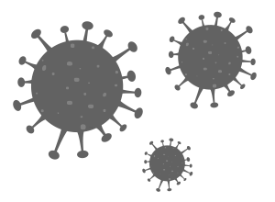
Prioridades principales identificadas por la comunidad
Vacuna contra el COVID-19 y la
respuesta
Personas sin hogar y
vivienda
Acceso a servicios
de atención médica
Manejo de enfermedades crónicas
Obesidad, cáncer, diabetes, enfermedades cardíacas e hipertensión
Salud mental
y conductual
Racismo sistémico
Transporte
Inseguridad
alimentaria
Apoyo para jóvenes y familias
Crecimiento y desarrollo de la comunidad
Notes:
Aquí se ven algunas de las principales prioridades y áreas temáticas que surgieron de las comunidades de todo el condado de King. También se incluyen temas adicionales que surgieron en el 2020 (después de que revisamos los 48 informes de las evaluaciones y de la participación comunitaria a lo largo del 2018-2019). Ver el informe CHNA 2021/2022, en la pág.22.
Las comunidades destacan las necesidades relacionadas con:
Personas sin hogar y vivienda
Acceso a los servicios de atención médica, que incluyen:
Proveedores y servicios lingüísticos conocedores de la cultura
Guarderías o cuidado de niños económico/accesible
Horas prolongadas
Manejo de enfermedades crónicas - específicamente la obesidad, cáncer, diabetes, enfermedades cardíacas o la hipertensión
Salud mental y conductual
Transporte
Inseguridad alimentaria
Apoyo para jóvenes y familias, que incluye:
Aprendizaje temprano
Actividad física y deportes
Crecimiento y desarrollo de la comunidad, que incluye:
Logro de alto nivel educativo
Oportunidades y seguridad económicas
Conexión comunitaria y compromiso cívico
**La vacuna contra el COVID-19 y la respuesta, así como el racismo sistémico, tienen un impacto extenso en las comunidades, así como todas estas prioridades identificadas**

Slide 11
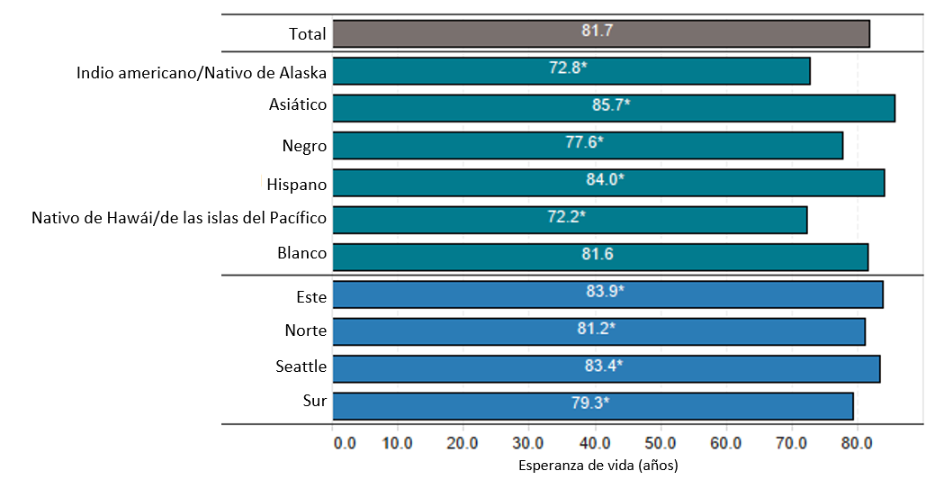
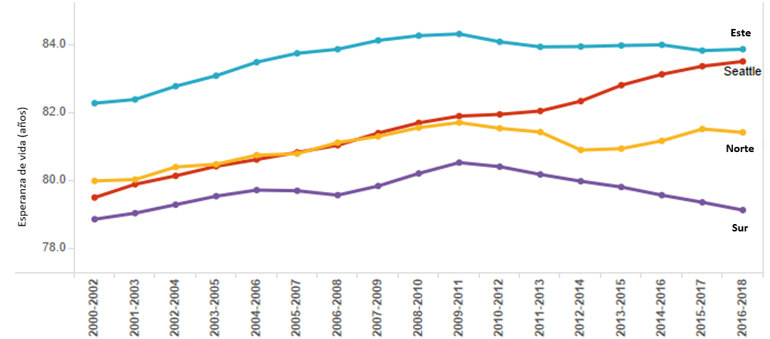
Promedio de vida en el condado de King
El condado de King se encuentra entre los mejores condados de los EE. UU. en cuanto a medidas de salud y riqueza
Sin embargo,
los habitantes continúan sufriendo de diferencias en los resultados de los efectos sociales y de salud por raza y lugar
El promedio de vida de los habitantes del sur del condado de King ha disminuido en los últimos 10 años.
Hay una diferencia de 14 años entre el promedio de vida más bajo y el más alto por raza/etnia en el sur del condado de King.
– Nativos de Hawái/Islas del Pacífico (69.5) y asiáticos (83.5).
Esperanza de vida al nacer en el condado de King (promedio: 2014-2018)
* = Significativamente diferente del promedio del condado de King
Esperanza de vida al nacer en el condado de King (promedio móvil: 2000-2018)
Notes:
El condado de King se encuentra entre los mejores condados de los EE. UU. en cuanto a medidas de salud y riqueza, sin embargo, existen diferencias en el promedio de vida por raza y lugar en el condado de King.
- El promedio de vida es más bajo entre los habitantes de la Región Sur (representado por la línea púrpura) y ha disminuido en los últimos 10 años.
- En el sur del condado de King, hay una diferencia de 14 años entre el promedio de vida más bajo y el más alto por raza/etnia - nativos de Hawái/Islas del Pacífico (69,5) y asiáticos (83,5).
- También sabemos que muchos factores sociales, ambientales y comunitarios, aunado a la disponibilidad de recursos y los efectos del racismo sistémico actual e histórico, resultan en una acumulación de factores estresantes que impactan la calidad de vida de muchos habitantes.

Slide 12
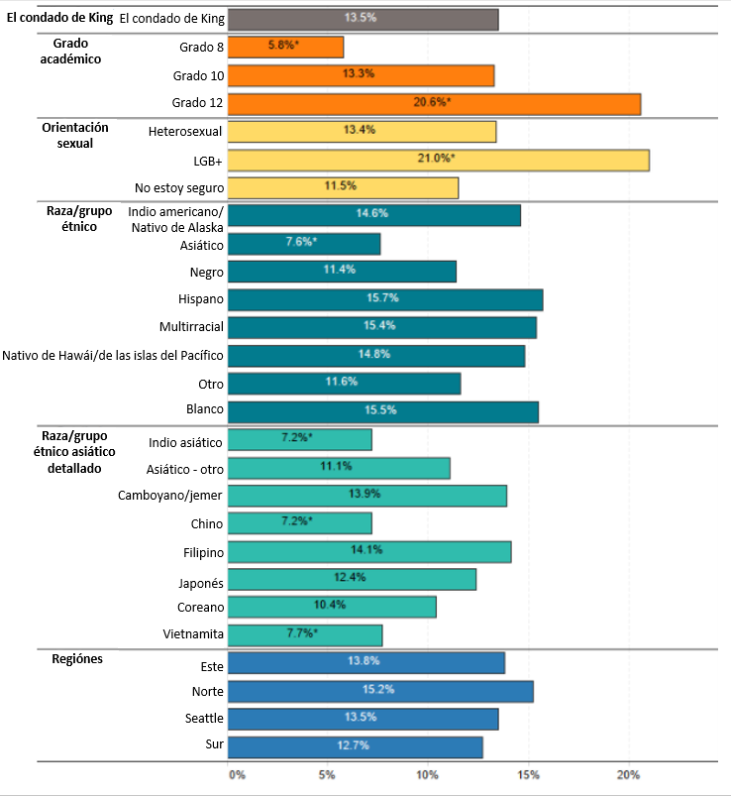
Uso actual de cigarrillo electrónico o vaporizadores por jóvenes en el condado de King
Uso actual de cigarrillos electrónicos o vaporizadores (en grados 8, 10, 12), en el condado de King (promedio: 2016 y 2018)
Los jóvenes LGB+ y los estudiantes en el 12° grado fueron más propensos a usar cigarrillos electrónicos/vaporizadores en comparación con el promedio del condado de King.
Si bien se reportaron las tasas más bajas de uso de cigarrillos electrónicos entre jóvenes asiáticos en comparación con otras razas/etnias, los datos desglosados muestran variaciones entre los grupos étnicos asiáticos.
* = Significativamente diferente del promedio del condado de King
! = Interprete con precaución: el tamaño de la muestra es pequeño, por lo que la estimación es imprecisa
Notes:
Aquí se ve con más detalle el uso de e-cig o vape pen entre los jóvenes del condado de King, donde vemos algunas diferencias notables por sexo y raza/etnia.
- Los jóvenes LGB+ y los estudiantes de 12° grado fueron más propensos a usar cigarrillos electrónicos o vaporizadores (vape pens) en comparación con el promedio del condado de King.
- Aunque se reportaron las tasas más bajas de uso de cigarrillos electrónicos en los jóvenes asiáticos en comparación con otras razas/etnias, los datos desglosados muestran que existe una variación entre las razas/etnias asiáticas detalladas.

Slide 13
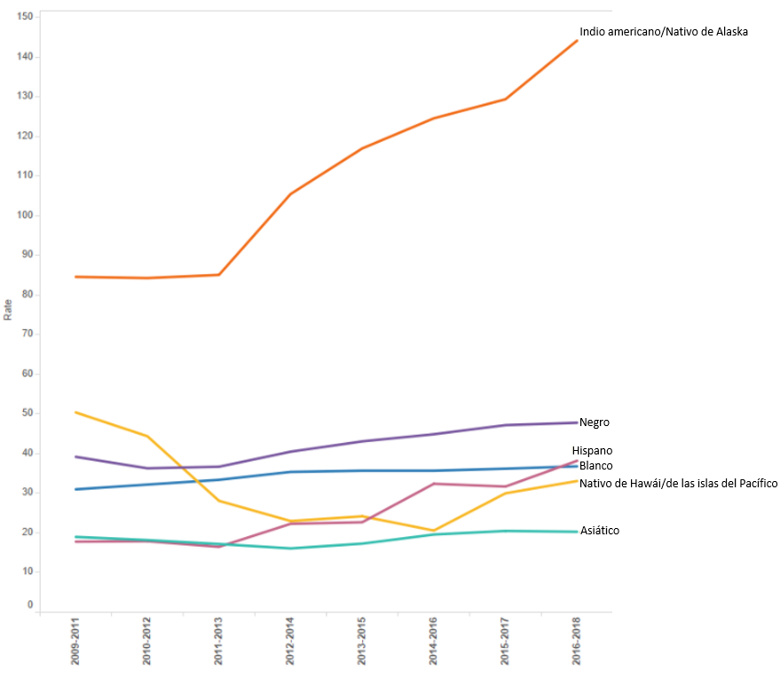
Muertes por lesiones accidentales en el condado de King
Las muertes por lesiones accidentales (incluyendo ahogamiento, caídas, incendio, armas de fuego, colisión de vehículos motorizados, envenenamiento y asfixia) han aumentado en el condado de King.
Los habitantes de pueblos indígenas de los Estados Unidos/nativos de Alaska y de raza negra tienen tasas significativamente más altas de muerte por lesiones accidentales en comparación con el promedio del condado de King.
Muertes por lesiones accidentales en el condado de King (promedios móviles: 2009-2018)
* = Significativamente diferente del promedio del condado de King
! = Interprete con precaución: el tamaño de la muestra es pequeño, por lo que la estimación es imprecisa
Notes:
- La tasa de muertes por lesiones accidentales ha aumentado en el condado de King. Esto incluye muertes por ahogamiento, caídas, incendios, armas de fuego, colisión de vehículos motorizados, envenenamiento y asfixia.
- En los datos promedio de 2014-2018, los habitantes de los pueblos indígenas de los Estados Unidos/nativos de Alaska y de raza negra tienen tasas significativamente más altas de muertes por lesiones accidentales en comparación con el promedio del condado de King.

Slide 14
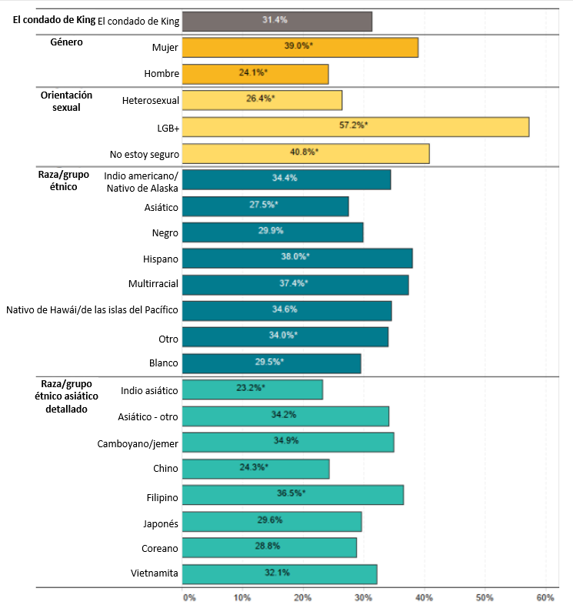
Salud mental en el condado de King
Depression prevalence (8th, 10th, 12th grades) , King County (average: 2016 & 2018)
Fue más probable que los adultos y los jóvenes en el sur del condado de King, a diferencia de los habitantes de otras regiones, reportaran angustia mental frecuente (adultos) y sentimientos depresivos (jóvenes).
Más de la mitad de los jóvenes de la comunidad LGB+ en el condado de King reportaron depresión.
* = Significativamente diferente del promedio del condado de King
! = Interprete con precaución: el tamaño de la muestra es pequeño, por lo que la estimación es imprecisa
Notes:
*Aunque la mayoría de los datos del informe se recopilaron antes del 2020, hubo algunos patrones que se vieron durante la pandemia del COVID-19, especialmente en torno a la violencia, el suicidio y la salud mental, pueden estar cambiando.
- Al observar los datos anteriores al 2020 (promedio de 2016 y 2018), los adultos y jóvenes en el sur del condado de King tienen más probabilidades de reportar angustia mental frecuente o sentimientos depresivos.
- Más de la mitad de los jóvenes de la comunidad LGB+ en el condado de King reportaron depresión.
También es importante enfatizar que el suicidio es una preocupación constante entre los jóvenes del condado de King. La tasa de ideas suicidas entre los jóvenes (definida como haber considerado seriamente intentar suicidarse en el último año) y la tasa de jóvenes que hicieron un plan para intentar suicidarse en el último mes aumentó del 2016 al 2018. Las tasas son alarmantemente altas entre los jóvenes LGB+ tanto por ideas suicidas (42,1%) como por planes suicidas (35,0%).
Datos de apoyo para el punto anterior:
Ideas suicidas en jóvenes: de 16.7% en el 2016 al 19.0% en el 2018.
Planes suicidas en jóvenes: del 14.1% en el 2016 al 15.5% en el 2018.

Slide 15
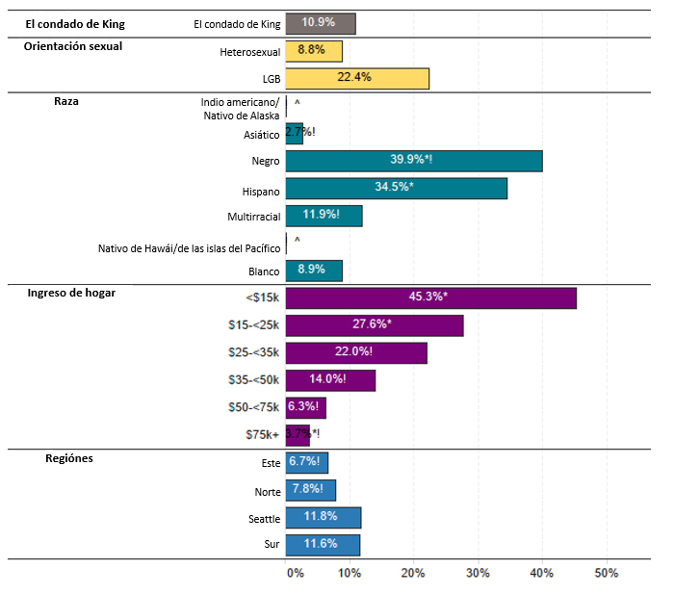
Inseguridad alimentaria en adultos en el condado de King
En el condado de King, existen diferencias significativas en las comunidades que sufren inseguridad alimentaria.
El 40% de los adultos de raza negra y el 35% de los adultos hispanos sufren inseguridad alimentaria en comparación con el 9% de los adultos blancos.
El 45% de los hogares con ingresos menores a 15,000 dólares sufren de inseguridad alimentaria.
Inseguridad alimentaria (adultos) en el condado de King (promedio: 2018)
* = Significativamente diferente del promedio del condado de King
! = Interprete con precaución: el tamaño de la muestra es pequeño, por lo que la estimación es imprecisa
Notes:
Hubo un gran aumento en la brecha de discrepancia de inseguridad alimentaria entre los hogares blancos y negros durante un período de 5 años desde el 2013 (10% blancos, 17% negros) hasta el 2018 (9% blancos, 40% negros).
- En el 2018, el 40% de los adultos de raza negra y el 35% de los hispanos sufrieron de inseguridad alimentaria en comparación con el 9% de los adultos blancos.
- El 45% de los hogares con ingresos menores a $15000 dólares sufren de inseguridad alimentaria.
- El hecho de que el 2018 fue el primer año en que se hizo esta pregunta de BRFSS desde el 2013 señala la importancia de monitorear la inseguridad alimentaria.
Datos recientes de la encuesta del censo llamada Census Household Pulse Survey muestran que entre el 19 de agosto y el 21 de diciembre de 2020, los hogares hispanos y los de raza negra en Seattle, Tacoma y Bellevue fueron más propenso a reportar que algunas veces o con frecuencia no tenían suficiente comida para comer en los últimos 7 días en comparación con otras razas/etnias

Slide 16
Adversidad en la vida y estrés crónico
Las desventajas sistémicas y el racismo que se ha sufrido a lo largo de la vida conducen a un estrés crónico que afecta negativamente la salud de las comunidades de raza negra y de color.
Promedio de vida
Medio ambiente
La Brecha racial en el condado de King: el racismo como una crisis de salud pública
Muchas políticas y prácticas actuales continúan desarrollando y apoyando sistemas que favorecen la salud y la prosperidad económica de las personas blancas a expensas de las personas de raza negra. Los efectos del racismo sistémico y el estrés crónico se acumulan a lo largo de la vida de las personas de raza negra y son el resultado de experiencias de discriminación racial tanto generacionales como de por vida. Los datos de esta presentación brindan imágenes para destacar el impacto desproporcionado de cómo la discriminación racial y las políticas y prácticas sistemáticamente opresivas continúan afectando localmente a las vidas de los habitantes de raza negra en comparación con los habitantes blancos en el condado de King.
Descargue la presentación de los datos (PDF)
Si le interesa incorporar el contenido de esta presentación en PDF en un PowerPoint, le recomendamos que utilice una captura de pantalla de las páginas PDF relevantes y que las ponga en su presentación. Esto mantendrá todo el formato, los datos y el contenido incluidos en la presentación en PDF. trabajar en tener asociaciones más sólidas y con mejores recursos con organizaciones y líderes comunitarios para alterar y desmantelar el racismo. Reconocemos que tanto históricamente como en la actualidad, el condado de King ha sido cómplice de mantener y perpetuar el racismo estructural, y de que como institución debemos ser un parte vital en el desmantelamiento de los sistemas opresivos que se basan en la supremacía blanca. Estos datos sirven como base para construir e invertir en recursos, programas y políticas a medida que continuamos nuestro camino hacia la transformación..
Empleo
Vivienda
Ingresos
Cuidado de la salud
Educación
Inseguridad alimentaria
Infancia
Racismo sistémico, trauma histórico
The Race Gap en el condado de King: [esta página web está en inglés] https://kingcounty.gov/depts/health/data/race-gaps.aspx
El Racismo como una crisis de Salud Pública en el condado de King : https://www.kingcounty.gov/elected/executive/constantine/initiatives/racism-public-health-crisis.aspx
Notes:
- Sabemos que las desventajas sistémicas y el racismo a lo largo de la vida dan como resultado obstáculos, así como factores estresantes generacionales y acumulativos que crean desigualdades sociales y de salud entre las personas de raza negra, personas morenas, indígenas y de color.
- El 11 de junio del 2020, el condado de King declaró el racismo como una crisis de salud pública y se comprometió a implementar una respuesta a esta crisis que sea racialmente equitativa y que se centra en la participación de la comunidad.
Para obtener más información sobre esta declaración y mantenerse al tanto de los anuncios en el condado de King, consulte el enlace.
La presentación Brecha Racial en el condado de King (Race Gap in King County) está disponible en línea, que destaca algunas de las desigualdades raciales que existen entre las personas blancas y las de raza negra en el condado de King. En la presentación, los datos y la narrativa contextual que los acompaña destacan cómo el racismo estructural y sistémico, así como la opresión, afectan a las personas a lo largo de la vida - cubriendo temas que incluyen la mortalidad infantil, la inseguridad alimentaria, la educación, el seguro médico, los ingresos y la riqueza de los hogares, los desalojos, la pobreza, el desempleo y el promedio de vida.

